Slide 1
登革熱知多少
製作人:林奕凱
指導老師:郭欣怡

Slide 2
目錄:
1:預防登革熱
2:甚麼是登革熱
3:登革熱的病歷

Slide 3
預防登革熱
清除病媒蚊之孳生是基本最重要的防治法。這些工作不能單靠政府有關機構，必須社區及民眾參與。廢棄的罐子、瓶子、輪胎等等，必須予以適當的處理。把自己家內外的不必要之積水容器倒置，或交由垃圾車運走，必須保有的盛水容器，如水缸、花瓶、水盤等每週洗刷並換水一次，地下室積水應排除，并施用殺蟲劑、清潔劑、油等。

Slide 4
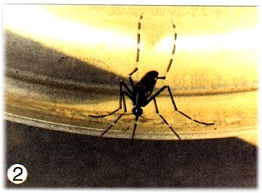
甚麼是登革熱
登 革 熱 俗 稱 「 天 狗 熱 」 或 「 斷 骨 熱 」 是 由 登 革 熱 病 毒 引 起 的 急 性 傳 染 病 。 它 的 傳 播 媒 介 是 埃 及 斑 蚊 及 白 線 斑 蚊 。
登 革 病 毒 依 其 抗 原 性 分 為 １ 、 ２ 、 ３ 、 ４ 型 。

Slide 5
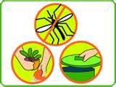
登革熱的病歷
骨痛熱症，是由骨痛熱症病毒所引起的一種傳染病，它是由屬於斑蚊（也稱艾迪斯蚊、伊蚊）的白線斑蚊（Aedes albopictus）與埃及斑蚊（Aedes aegypti）先叮咬患者後，成為「病媒蚊」，其它健康的人可能因這隻病媒蚊叮咬而感染。有可能出現極度疲倦及抑鬱症狀，偶然病者會惡化至骨痛溢血熱症，並進一步出血、休克，甚至死亡。骨痛熱症產生的併發症往往是病人致死的主因。一般來說骨痛熱主要分佈在熱帶及亞熱帶地區。[1]

Slide 6
謝謝大家

